Slide 1
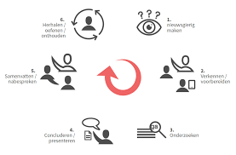
Methodisch handelen Deel 4
Les 1, Didactiek aan de basis

Slide 2
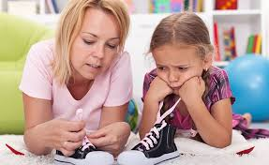
Cliënten of kinderen hebben onderwijs nodig
Of je nu stage loopt op een KDV of bij Lootsbv, af en toe onderwijs je
Wat is onderwijzen?
Het overbrengen van vaardigheden, kennis en inzicht door jou aan de ander
Vaardigheid = de mate waarin je bedreven bent in het uitvoeren van een handeling
Kennis = de mate waarin je ergens verstand van hebt
Inzicht = kennis begrijpen en toepassen
Inzicht leert je dus de opgedane kennis over een begeleidingsmethode toe te passen bij de kinderen of cliënten.
Meer kennis van verschillende methoden -> meer inzicht in wat werkt bij een bepaalde cliënt en wat niet.

Slide 3
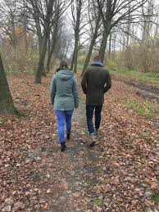
Onderwijzen doe je dus ook zélf op bepaalde momenten op je stage
Kan in een (begeleidings)gesprek waarin je de cliënt of het kind iets uitlegt
Tijdens het wandelen of tijdens bepaalde activiteiten
Denk aan VVE in de kinderopvang ter voorbereiding op de basisschool

Slide 4
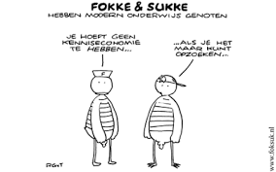
Belang van onderwijs
Vastgelegd in de grondwet in artikel II-74: “Een ieder heeft recht op onderwijs en op toegang tot beroepsopleiding en bijscholing”
Vroeger was het onderwijs vooral gericht op taal en rekenen (tot circa 1960)
Nu kijken we juist heel sterk naar:
Zelfkennis ontwikkelen
Samenwerken
Vragen stellen
Problemen oplossen
Creatief denken
Ook in ons onderwijs zijn dat belangrijke uitgangspunten
Het onderwijs past zich aan aan de tijdgeest
Je leven lang leren is het motto

Slide 5
Didactiek
Je kijkt hoe je inzicht, kennis en vaardigheden overbrengt op anderen
Hoe neemt iemand de informatie op
Hoe werkt het brein
Hoe bied ik de kennis aan
Welke leerstijlen zijn er
Hoe stem je je uitleg dan af
Hoe je dat met jouw cliënten of kinderen doet hangt af van wie jij bent
Ben je zelf een doener dan laat je mensen sneller zelf ergens mee experimenteren (kijk maar even hoe de nieuwe afstandsbediening werkt).
Ben je een denker dan ga je de betekenis van alle knopjes vertellen

Slide 6
Werk altijd planmatig
Plannen
Bedenk van tevoren hoe je een stuk kennis aanbiedt en op welk moment (wie, wat, waar, wanneer en hoe)
Denk aan ‘plaatje, praatje, daadje’
Uitvoeren
Ga te werk zoals je van plan was (plaatje, praatje, daadje bij (sport)activiteiten)
Evalueren
Evalueer de uitvoering en bedenk voor een volgende keer (transfer) wat er goed ging maar ook wat er anders had gekund.
Jullie merken (ook al van de eerste weken op stage) dat er voor elke leersituatie steeds een andere, passende manier van aanbieden is die werkt.
Dat is dus bij elke persoon anders en dat vraagt maatwerk

Slide 7
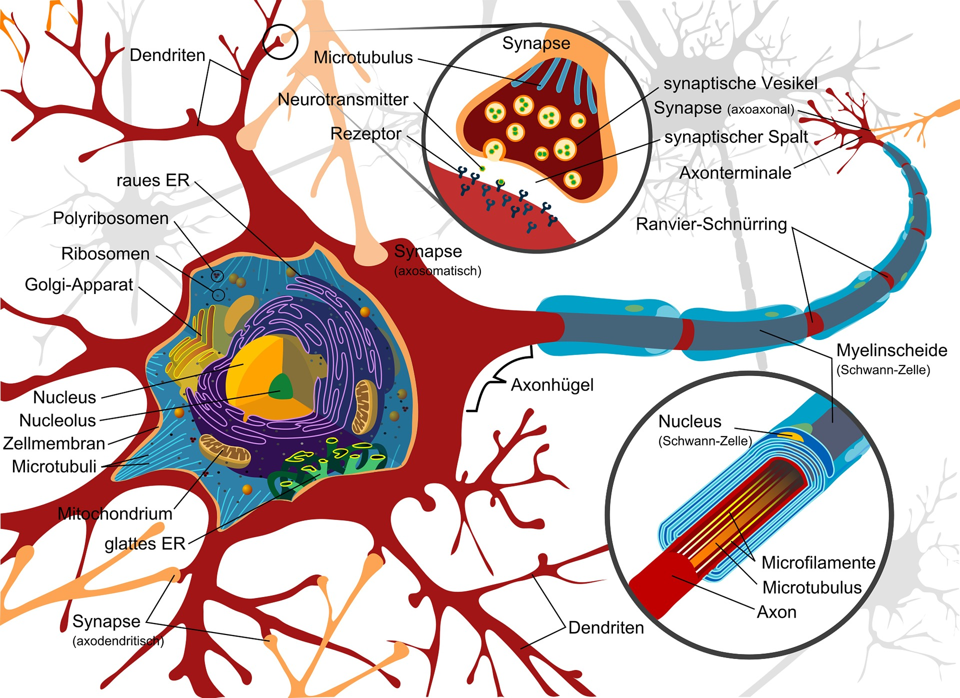
Zoveel onthouden we:
We onthouden:
10% van wat we lezen
20% van wat we horen
30% van wat we zien
50% van wat we horen én zien
70% van wat we met anderen bespreken
80% van wat we evalueren en nabespreken
90% van wat we anderen uitleggen

Slide 8
Vaardigheden aanleren (drie stappen)
Voordoen (zonder voordoen weet cliënt/kind niet wat er wordt verwacht)
Eigen maken (zonder oefenen bouwt cliënt/kind geen ervaring op)
Toepassen (zonder toepassen weet cliënt/kind niet waarom hij het moest oefenen)

Slide 9
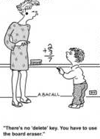
Veelgebruikte didactische werkvormen:
Voorzeggen
Belangrijkste stappen vertellen
Instrueren
Vertellen hoe iemand iets moet doen
Ondersteunen
Hints geven
Reflecteren
Na laten denken over handelingsstrategie cliënt
Doceren
Monoloog
Demonstreren
Voordoen

Slide 10
Opdrachten Angerenstein
Ga naar van welzijn.angerenstein.nl
Ga naar Maatschappelijke Zorg
Ga dan naar boek Methodiek en begeleiden
Naar VW thema 18
Maak opdracht 4, 5, 6 & 7
Sla je opdrachten goed op in je pc, zijn aan het eind van LP 4 je bewijs van inzet en voorwaarde voor een geldig toetscijfer.

